Slide 1
约时间
L6

Slide 2
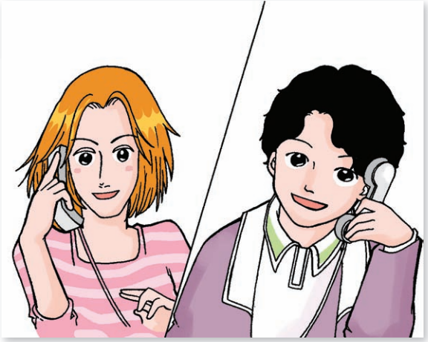
李友给常老师打电话
她想要问常老师几个问题
常老师忙不忙？

Slide 3
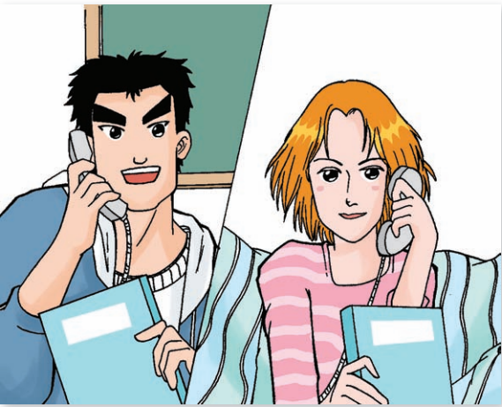

Slide 4
帮忙
Bāng máng
你帮我一个忙

Slide 5
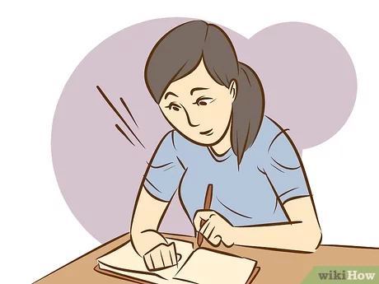
准备
Zhǔn bèi
我在准备明天的考试

Slide 6
准备一下/介绍一下/ 等一下

Slide 7
练习
Liàn xí
我在准备明天的考试

Slide 8
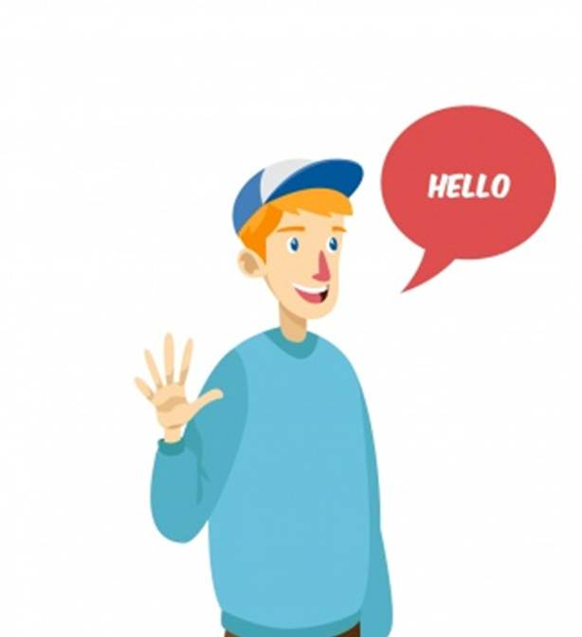
说
Shuō
他说英文

Slide 9
见面
Jiàn miàn

Slide 10
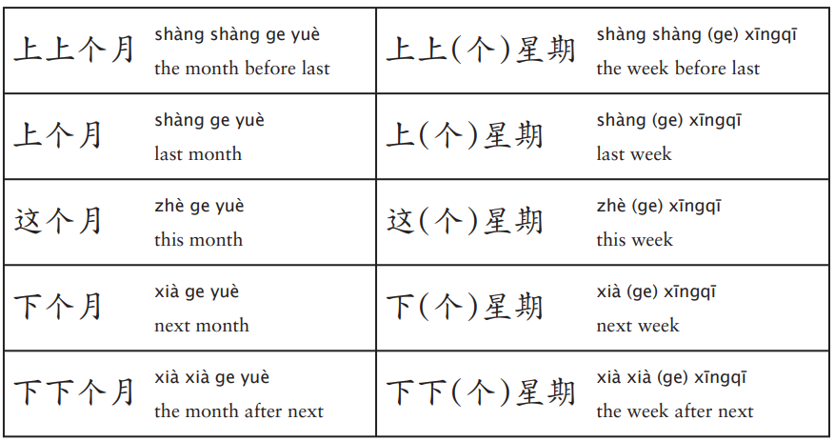

Slide 11
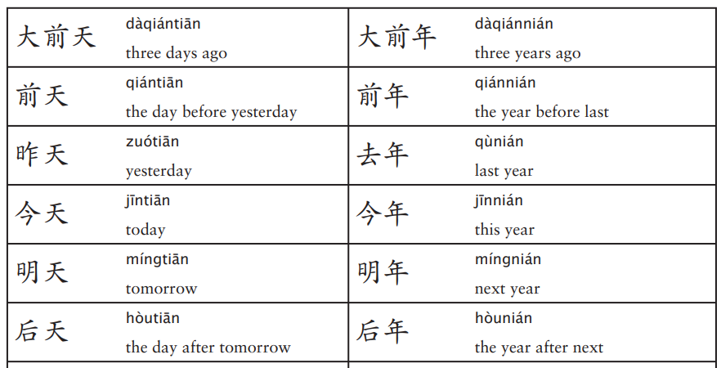

Slide 12
X
O
方便
X
O
年级
X
O
客气
X
O
开会
X
O
准备
X
O
练习
X
O
电话
X
O
见面
X
O
考试
PLAY AGAIN
tekhnologic
Notes:
Click once to reveal a circle
Click again to reveal a cross
Click once more to show the text again
Click play again to reset the board

Slide 13
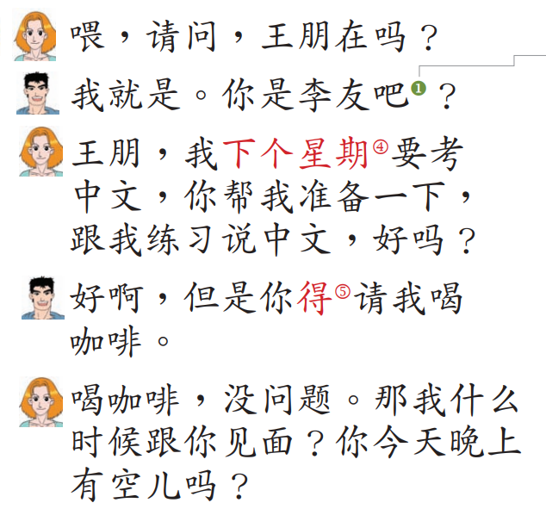

Slide 14
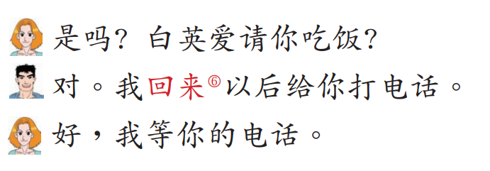

Slide 15
1.)王朋和李友，
谁是中国人，谁是美国人？
2.)李友下个星期要考什么试？
她要请王朋怎么帮她？帮她做什么？
3.)帮李友准备中文考试，王朋能得到什么？
4.)今天晚上王朋有空吗？
5.)他什么时候给李友打电话？

Slide 16
Grammar

Slide 17
别
得
來/去
給
A跟B见面

Slide 18
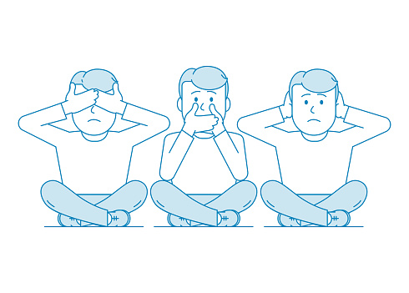
别
别看
别说
别听

Slide 19
Lèi
累
得
I am busy, I have to take classes.
我很忙，我得去上课

Slide 20
Lèi
累
得
I am tired, I have to go to sleep.
我很累，我得去睡觉

Slide 21
As a preposition
给
A 給 B Verb …
I give you a test .
我给你一个考试.
I introduce my friend to Mom.
我给妈妈介紹我的朋友

Slide 22
得
Tomorrow is Thursday,
I don’t have to go to Chinese class.
明天是星期四，
我不用去上中文课

Slide 23
以前/以后

Slide 24
9:00-12:00 Take class
12:00-13:00 Have lunch
七点半以后，他得做什么？
15:00-16:00 Play basketball
18:30-19:30 Dinner with 白英爱

Slide 25
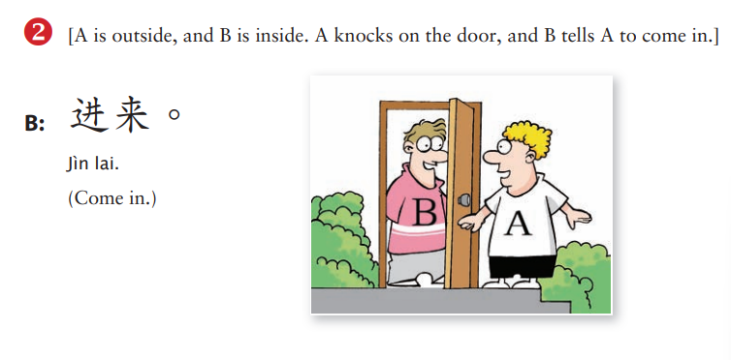
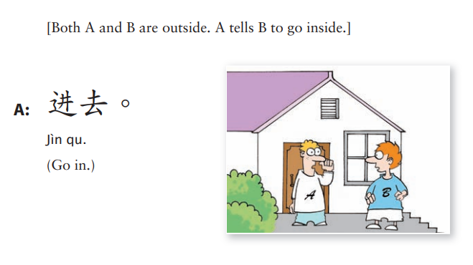
來/去

Slide 26
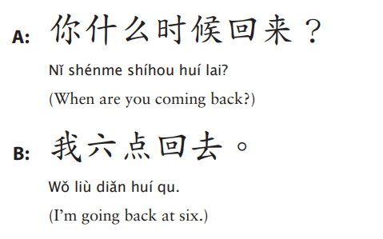
來/去

Slide 27
别
得
來/去
給
A跟B见面

Slide 28
Skit 6
X: 喂，请问，Y先生在吗？
Y: 我就是。你是X小姐吧，有事吗？
X: 明晚你有空吗？我想请你去看电影。
Y: 对不起，明天晚上我得去开会。
X: 没问题。我再给你打电话。再见。

Slide 29
Homework

